Slide 1
Богатство русского языка неизмеримо К.Г. Паустовский

Slide 2
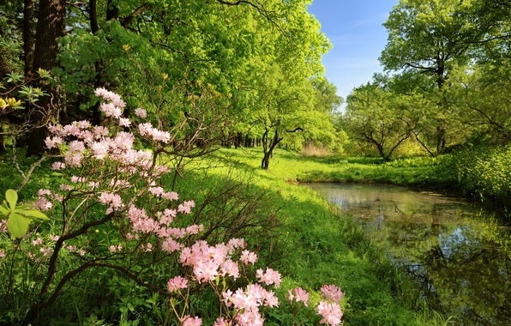

Slide 3
В глаголе струится самая алая, самая свежая артериальная кровь языка. Ведь и назначение глагола – выражать само действие! А. Югов

Slide 4
Предмет исследования – глагол Объект исследования – прозаические и поэтические тексты.

Slide 5
Тринадцатое апреля. Классная работа.

Slide 6
возвратность
Галактика Глагола
?
вид
непереходные
спряжение
Постоянные
признаки
несовершенный
совершенный
НЕвозвратные
число
время
возвратные
переходные
переходность
Непост.
признаки
род
наклонение
лицо

Slide 7
Смеркается. В бору темнеет. Пожар зари над ним краснеет. Во влажной почве лист сухой Без звука тонет под ногой. - Что объединяет данные предложения? - Какие предложения называются простыми? - Разделите эти предложения на 2 группы. - Назовите глаголы. - Во всех ли случаях можно определить действующее лицо? - Как можно назвать такие глаголы?

Slide 8
Безличные глаголы-это...
1. Знать…
2. Уметь…

Slide 9
Задачи урока
знать значения безличных глаголов;
знать формы безличных глаголов;
уметь отличать безличные глаголы от личных глаголов в безличной форме;
уметь пользоваться безличными глаголами в речи.
ЗАЧЕМ?....

Slide 10
Работа в парах (3-5 мин.)
Проанализировать тексты, выписать безличные глаголы и сделать вывод об их значении.

Slide 11
Значение безличных глаголов
обозначают явления природы;
обозначают физическое состояние человека;
обозначают душевное состояние человека и его переживания.

Slide 12
Формы безличных глаголов
могут иметь форму 3-го лица ед. числа настоящего и будущего времени;
могут иметь форму среднего рода ед. числа прошедшего времени.

Slide 13
Сравните предложения
личный глагол в значении
безличного
личный глагол
Дерево темнеет вдали.
В лесу быстро темнеет.
личный глагол
Ребёнок не спит.
Ему не спится.
Безличный глагол, образованный от личного с помощью суффикса -ся

Slide 14
Запомни! В значении безличных могут употребляться личные глаголы.

Slide 15
Индивидуальное исследование (4-5 мин.) Выполните работу по карточкам и представьте результаты классу.

Slide 16
Итоги исследования Что вы узнали об особенностях безличных глаголов и их выразительных возможностях?

Slide 17
Итог урока
Что нового узнали на уроке? Чему научились? Что показалось самым трудным? интересным?

Slide 18
Домашнее задание
Знать материал урока, дополнить сведениями из параграфа учебника, упр.569
ИЛИ
Составить пейзажную зарисовку (5-7 предложений) с использованием безличных глаголов.

Slide 19
Благодарю за работу

